Slide 1
Основные понятия: физическое тело, физическое явление, физическая величина
7 класс
Здоронкова Светлана Владимировна, учитель физики ГУО «Средняя школа № 34 г. Бобруйска»

Slide 2

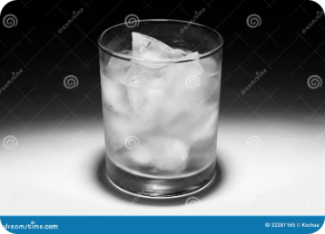
Что такое Физическое Тело?
Физическое тело – это любой предмет в физике.
Примеры физических тел: книга, стол, камень, вода в стакане, молекула воды, атом.
Все, что мы можем увидеть, потрогать, почувствовать – это физические тела.
Твердые тела
Жидкости
Газы
Обладают определенной формой и объемом, которые мало изменяются при воздействии внешних сил. Например, камень, дерево, металл.
Принимают форму сосуда, в котором они находятся, но сохраняют свой объем. Например, вода, масло, ртуть.
Не имеют определенной формы и объема, заполняя весь доступный объем. Например, воздух, кислород, углекислый газ.

Slide 3
Задание: перечислите физические тела, которые вас окружают, и укажите, из какого вещества они состоят.

Slide 4
Что такое Физическое Явление?
Физическое явление – это изменение, происходящие с физическими телами и полями. Это наблюдаемый процесс, который описывает изменения в природе.
Примеры: падение яблока, таяние льда, горение свечи, движение автомобиля, грозовая буря, закат солнца, движение планеты.
1
Механические явления
2
Тепловые явления
Связаны с движением и взаимодействием тел: падение, бросок, удары, вращение.
Связаны с передачей теплоты и изменением температуры: нагревание, охлаждение, плавление, кипение.
3
Электромагнитные явления
4
Оптические явления
Связаны со светом: отражение, преломление, интерференция, дифракция.
Связаны с электричеством и магнетизмом: грозовая буря, электрический ток, радиоволны.

Slide 5

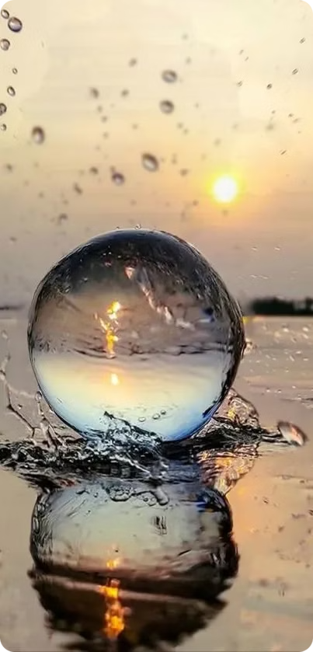
Примеры Физических Явлений
Физические явления окружают нас повсюду. Мы можем наблюдать их в повседневной жизни: когда едем на велосипеде, когда кипятим воду, когда включаем свет. Каждый из этих процессов является физическим явлением.
1
Падение камня
Камень, брошенный с высоты, ускоряется под действием силы тяжести и падает на землю.
2
Кипение воды
При нагревании воды до определенной температуры она переходит в газообразное состояние.
3
Движение планеты
Планеты движутся вокруг Солнца по определенным орбитам под действием силы гравитации.

Slide 6

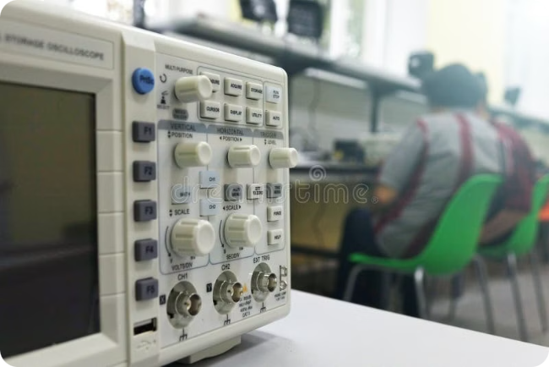
Что такое Физическая Величина?
Физическая величина – это свойство физического тела или явления, которое можно измерить. Она характеризуется числовым значением и единицей измерения. Примеры: масса, длина, время, температура, скорость, сила, напряжение. Чтобы описать физическое явление или свойство тела, мы используем физические величины.
Физическая величина
Единица измерения
Масса
Килограмм (кг)
Длина
Метр (м)
Время
Секунда (с)
Температура
Кельвин (К)

Slide 7
Рассмотрите следующие примеры и определите, какие из них относятся к физическим телам, физическим явлениям и физическим величинам:
Мяч, лежащий на столе.
Радуга после дождя.
Скорость автомобиля.
Объём воды в стакане.
Сила тяжести.
Яблоко, падающее с дерева.
Длина стола.
Электрический ток.
Температура кипения воды.
Масса Земли.
Физическое тело:
Физическое явление:
Физическая величина:

Slide 8
Рассмотрите следующие примеры и определите, какие из них относятся к физическим телам, физическим явлениям и физическим величинам:
Мяч, лежащий на столе.
Радуга после дождя.
Скорость автомобиля.
Объём воды в стакане.
Сила тяжести.
Яблоко, падающее с дерева.
Длина стола.
Электрический ток.
Температура кипения воды.
Масса Земли.
Физическое тело: 1,6
Физическое явление:2,8
Физическая величина: 3, 4, 5, 7, 9, 10

Slide 9
Практическое задание Оборудование: брусок, линейка
Перед вами брусок. Какие физические величины вы можете измерить линейкой или рассчитать по формуле?
Выполните измерения и расчёты

Slide 10
Домашнее задание
§2, контрольные вопросы (устно)
с. 10 «Домашнее задание» в тетради

